Slide 1


전투에 집중하는 러닝 RPG 기초 기획서
작성자 김광현

Slide 2
목차
개요
제안게임 소개
핵심 요소
정리
시장 조사&타겟 유저
기획 게임 의도
러닝
모티브 게임
플레이 경험과 재미
전투
수집
작성시간: 15시간

Slide 3
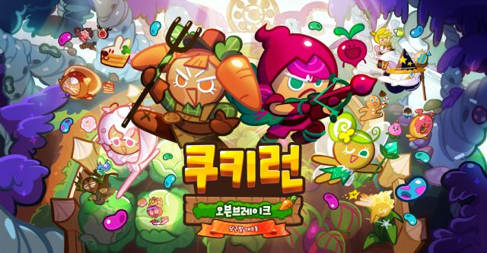
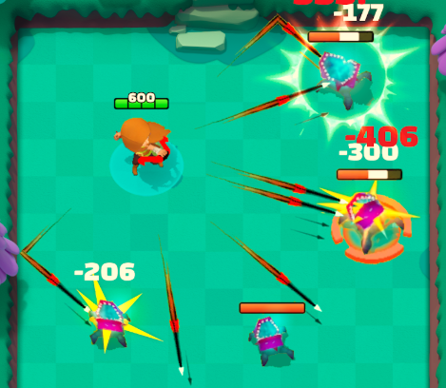
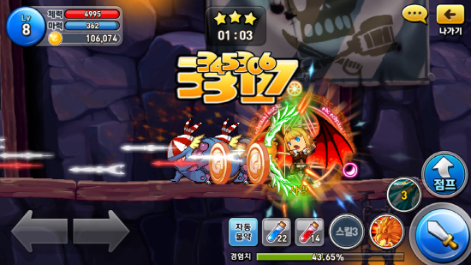
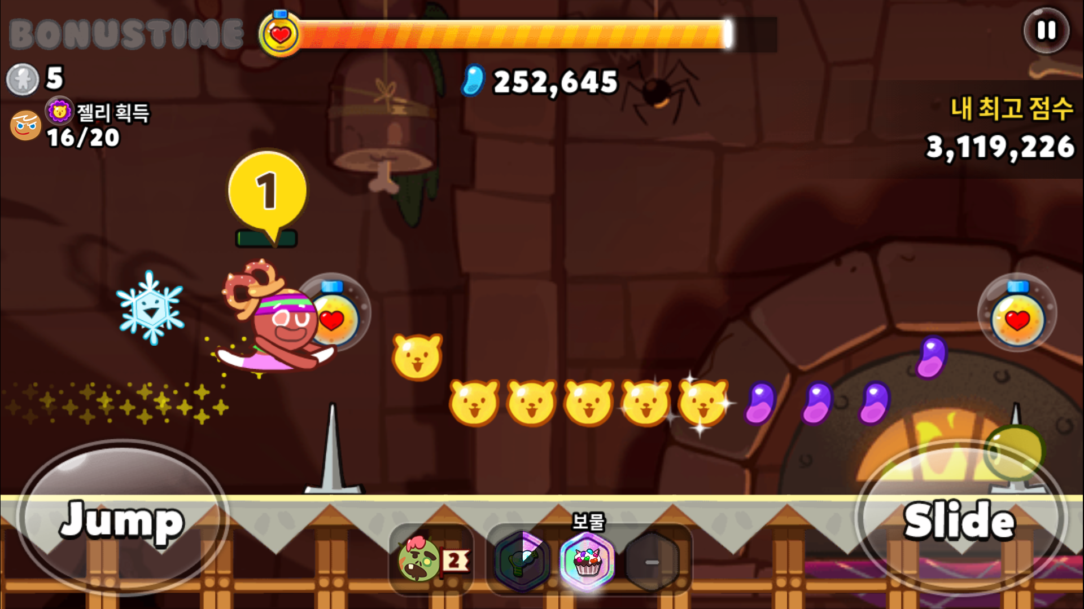
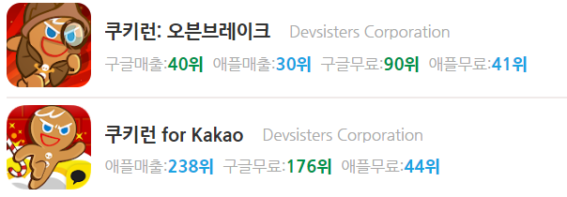
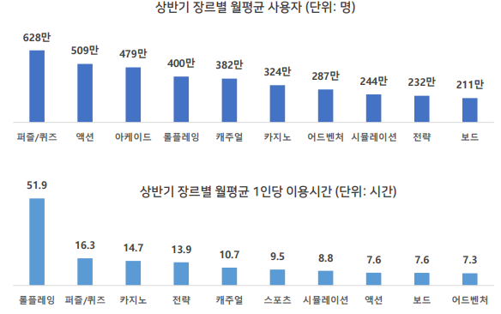
게임 요약
2D 횡스크롤 러닝 장르
액션, RPG를 섞어서
제안 게임=닥.돌 용사
이동 조작이 없앤
점프와 공격 2가지 직관적인 조작
캐릭터, 장비를 모으고 성장 하는
RPG의 재미를 주는 러닝 게임.
+
왜 러닝 장르와 결합하는가?
액션 장르의 시장성, 유저 분석 요약
(내용 보강 요망)
월 평균 플레이 타임은 짧다. 브롤스타즈, 배그가 액션장르, 다수의 이용자가 있는 것으로 모두 타깃 유저인 것은 아님
단, 게임의 성향과 짧은 플레이 타임 등으로 충분한 잠재력
트랜드는 아니지만 유저들에게 익숙한 장르.
러닝 장르가 장르적으로 흥행이 있었고 경험적으로 익숙한 점을 이용 하려 함.

Slide 4
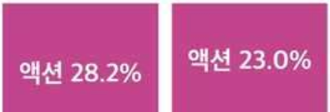
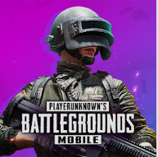

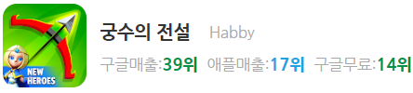
타겟 유저 분석
[APP APE] ‘궁수의 전설’ 자료 내용 요약(출처 페이지 최 하단)
플레이 타임 별 라이트 유저가 85%
과금 별 헤비 유저 연령대, 50대 약 50%, 10대 20대가 각 35% 정도.
10대, 20대 와 50대 남성이 주 타깃 유저 층.
DAU 최대 비율 연령대는 10대로 29%
월간 실행 회수 10회 미만의 라이트 유저가 전체 유저의 85%
한국 남성 유저 카테고리별 MAU 비율
좌측 액션 장르 게임의 정리
모바일 플랫폼과 라이트 유저를 고려한 게임 설계.
쿠키런 등 런 게임 유행 시절을 겪었던 10대, 20대의 기존 경험
현재 트랜디한 장르, 많은 이용자를 확보 하고 있는 액션 장르의 게임.
플레이가 복잡하지 않고, 단순하고 직관적인 게임 스타일
게임에 기획에 반영된 점.
10~20대에게 익숙하면서도, 전투와 액션으로 차별점을 가지는
직관적인 룰 설정, 적 처치와 장애물 극복을 목표로 단순하게
배틀그라운드
브롤스타즈
궁수의 전설

Slide 5
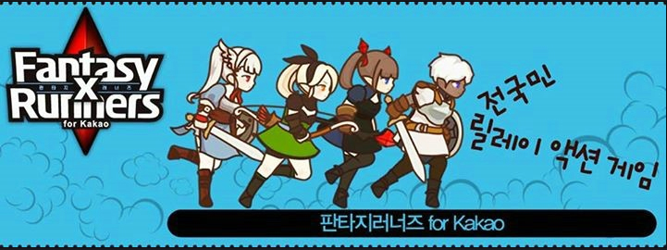
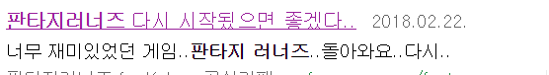
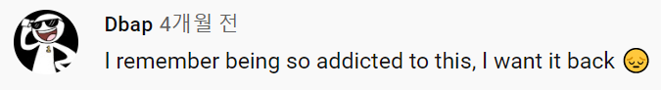
모티브 게임 소개와 분석
판타지 러너즈
핵심요소 | 설명
캐릭터 등의 그래픽 요소 | 특유의 개성 있는 그림체. 전반적인 유저층에게 어필.
신선한 방식의 게임. | 점프, 공격의 간단한 조작과 빠른 속도로 긴장감에 대한 경험
다양한 캐릭터와 무기 | 다양한 캐릭터와 무기로 플레이가 개선되는 경험
등수 경쟁 | For kakao 서비스로 친구 목록에서 등수 경쟁이 가능 했다.
2013~2015년 까지 서비스 , 인디 게임으로 출시 되었다가 게임성을 인정 받아 넥슨 → 카카오 퍼블리싱까지 이어졌음.
현재까지도 인터넷 커뮤니티 등지에서 해당 게임을 원하는 유저가 있다. →
러닝 장르와 모티브 게임
방향성
적용
좁은 모바일 화면에서 빠르게 움직이는 작은 장애물들에 집중하기 때문에 높은 피로도
속도감을 낮추고, 액션성에 집중.
속도감을 낮추고, 액션성에 집중.
기존 게임의 비주얼 컨셉과 경험은 캐주얼에 치중. 다양한 연령, 성별.폭 넓은 유저 층을 대상.
폭을 줄인 타겟 유저에 집중
폭을 줄인 타겟 유저에 집중

Slide 6
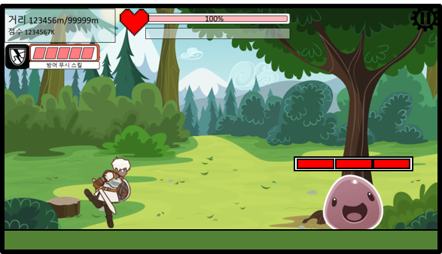
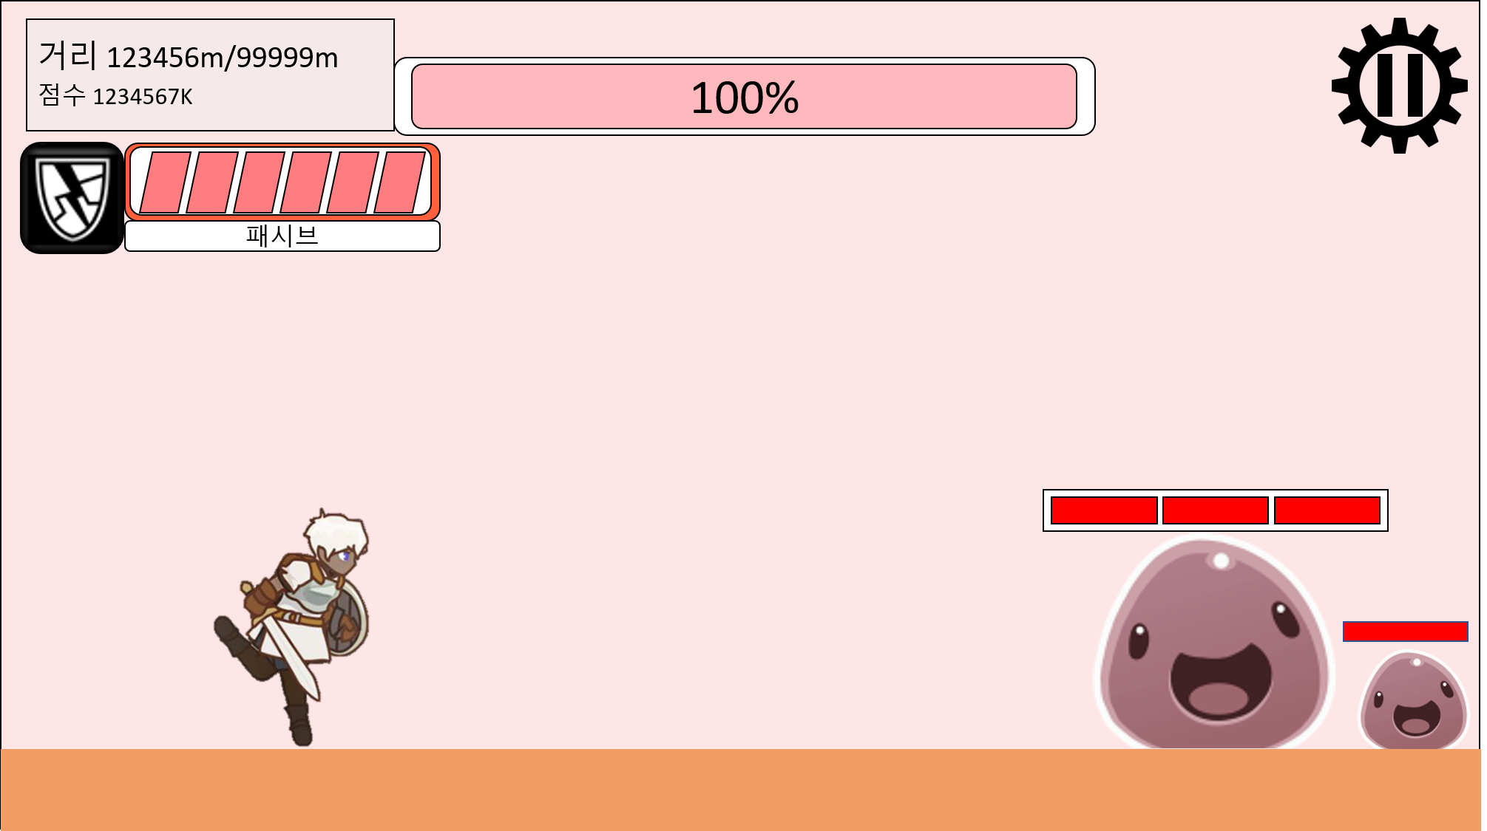
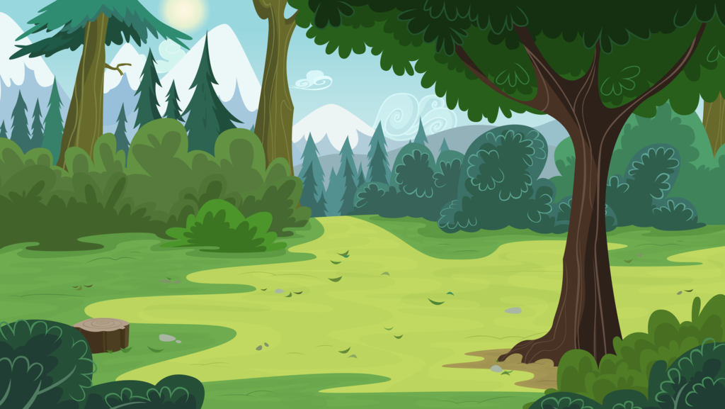
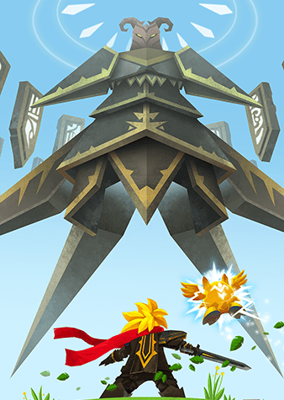



기획 게임 의도
장르 | 러닝 액션 RPG | 그래픽 | 2D
주요 시스템 | 러닝, 전투, 무작위 특성 | 방향성 | 조작과 액션에 집중 하는 러닝 RPG
러닝 게임과 액션, RPG가 결합. 간단한 조작으로 캐릭터를 성장 시키고 보스를 공략 하는 재미를 느낄 수 있는 게임.
스테이지 안에서 러닝 구간과 전투 구간으로 나눠져 진행. 전체 구간의 50% 정도인 러닝 구간에서는 점프와 공격으로 실수 없이 지나가며 보스 공략에 필요한 버프와 디버프를 모으고
전투 구간에서는 점프가 회피나 방어 조작으로 바뀌고 보스의 패턴에 맞춰 공격과 방어를 적절하게 사용하여 보스를 공략 하는 재미에 중점.
닥.돌 용사 예시 이미지
다양한 패턴의 보스들을 공략.
간편하고 직관적인 조작.
러닝으로 파밍 하고 보스전까지
캐릭터를 수집하고 육성
장애물은 점프
몬스터는 공격!

Slide 7

기획 게임 의도
장르 | 러닝 액션 RPG | 그래픽 | 2D
주요 시스템 | 러닝, 전투, 무작위 특성 | 방향성 | 조작과 액션에 집중 하는 러닝 RPG
러닝 게임과 액션, RPG가 결합. 간단한 조작으로 캐릭터를 성장 시키고 보스를 공략 하는 재미를 느낄 수 있는 게임.
스테이지 안에서 러닝 구간과 전투 구간으로 나눠져 진행. 전체 구간의 50% 정도인 러닝 구간에서는 점프와 공격으로 실수 없이 지나가며 보스 공략에 필요한 버프와 디버프를 모으고
전투 구간에서는 점프가 회피나 방어 조작으로 바뀌고 보스의 패턴에 맞춰 공격과 방어를 적절하게 사용하여 보스를 공략 하는 재미에 중점.
닥.돌 용사 예시 이미지
다양한 패턴의 보스들을 공략.
간편하고 직관적인 조작.
러닝으로 파밍 하고 보스전까지
캐릭터를 수집하고 육성
장애물은 점프
몬스터는 공격!

Slide 8
플레이 흐름도 요약
스테이지
스테이지 시작. 기존 러닝 게임의 시스템과 유사. 캐릭터가 달리고 플레이어는 점프와 공격만 조작. 러닝 구간에서 깎인 HP, 획득한 버프 아이템 등이 전투 구간에 영향을 줌.
러닝 구간
전투 구간
보스와 1:1로 진행 되며 2가지 조작(점프와 공격)과 1:1 매칭 되는 패턴을 가짐. 보스 전까지 완료 하면 스테이지가 종료.
성장 및 수집
유저 별 플레이 스타일을 고려. 조작 난이도 별로 포지셔닝.
캐릭터(스킬+능력치)
4가지 직업(기사/궁수/마법사/성직자)과 능력치, 조건부 스킬 하나로 구성.
기본 능력치: 직업에 따라, 각 캐릭터에 따라 레벨이 오를 때 상승 폭 차등.
조건부 스킬: 스테이지 내에서 특정 조건(몬스터 X마리 킬, 장애물 X개 뛰어넘음)을 만족하면 자동으로 사용 되는 스킬.
직업: 착용 할 수 있는 장비 제한에 영향을 줌. 직업 별 주요 능력치가 있고 보너스 능력치 획득. (직업 별 차별화)
장비(무기,방어구x종)
콘텐츠
캐릭터와 차별화 되는 스탯 상승으로
단일 캐릭터 사용
장비는 기본 능력치+ 캐릭터 레벨업으로는 상승 되지 않는 능력치를 상승 시킴.
기본 능력치: 공격력, 방어력, 체력, 등. 부위 별로 차등.
무기 능력치: 사거리, 공격 속도
다수 캐릭터 사용

Slide 9
주요 시스템 요약
러닝
보스전
캐릭터
장비
스킬
(픽토그램사용?)
기존 러닝 게임의 시스템. 캐릭터가 달리고 플레이어는 점프와 슬라이딩(해당 게임에서는 공격)만 조작.
아이템,몬스터,장애물을 구분하고, 타이밍에 맞춰 조작하는 플레이. 달리는 캐릭터 앞에 어떤 오브젝트가 있는지, 언제 눌러야 하는 지를 생각 하게 됨.
러닝 구간의 잘한 정도에 따라, 보스전에 좋거나 나쁜 영향을 받음. 경험을 통해 오브젝트를 학습하고 그에 따라 긴장, 몰입하도록.
기존 RPG 게임의 전투 경험을 단순화, 축소하되 기존 경험과 비슷하게.
보스와 1:1로 진행 되며 2가지 조작(점프와 공격)과 1:1 매칭 되는 패턴을 제작. 난이도 조절 요소: 타이밍 조절, 데미지.
캐릭터는 각기 다른 수치의 능력치와 스킬 하나, 직업(기사/궁수/마법사/성직자)를 가지고 있음.
능력치: 캐릭터 별로 레벨이 오를 때 상승하는 공격력과 방어력 등의 상세 스탯이 다르다.
스킬: 각 캐릭터 별로 패시브 스킬을 가지고 있다. 콘텐츠 보상을 통해 레벨을 올리는 재료를 수집해 상승 시킨다. 직업: 착용하는 장비 제한에 영향을 줌.
스킬: 플레이 시 따로 발동하는 조작은 없으며, 특정 조건이 만족 되면 스킬이 발동 되는 형식. 몬스터 몇 마리 잡으면 버프라던가.
장비: 각 능력치 차별. 사거리, 공격력 등. 보상과 수집, 성장. 전용 장비.
많은 캐릭터를 사용하는 콘텐츠와 하나만 사용 하는 콘텐츠로 나누어 수집 부분 강화.

Slide 10
스테이지 선택과 구성, 방식.
스테이지 선택 화면
챕터: 맵의 테마와 스테이지 배경,
챕터1. (챕터 이름)
보스 스테이지(보스가 있는 스테이지)(최초 클리어 보상 만 있음)
1-1
1-2
1-3
1-4
1-5
1-4
메인 스테이지(리더 급 몬스터가 보스로 나옴) (최초 클리어 보상 만 있음)
서브 스테이지(최초 클리어 보상 만 있음)
무한 모드
스테이지는 모두 기본적으로 러닝 구간과 전투 구간으로 이뤄져 있고, 메인이나 서브 스테이지에서는 리더 급 몬스터가 보스 구간에 등장하고, 보스 스테이지에서는 보스 급 몬스터가 등장함. 이 둘은 능력치, 패턴의 가지 수 등이 다름. (전반적인 난이도)
챕터 하나 마다 무한 스테이지가 열림. 끝이 없음. 일정 이상 스테이지 가면 체력이 지속적으로 떨어지는 디벞 걸어서 거리 제한. 깰 때 마다 보상, 입장권(스테미너, 열쇠 등의 개념) 소모.
일반/리더/보스로 몬스터 등급 나뉨.
종류 | 최초 클리어 보상 | 반복 클리어 보상 | 메인 스토리 | 보스 유무 | 보상 종류
보스 | 상 | X | O | O | 캐릭터 해금, 재화
메인 | 중 | X | O | X | 하급 장비, 재화
서브 | 하 | X | O | X | 고급 장비, 재화
무한 | X | O | X | O | 고급 장비, 재화
유저가 메인 스테이지를 진행 하며 얻는 캐릭터, 장비로 무한모드 플레이.
캐릭터와 장비를 성장 시키고, 무한 모드에서 얼마나 더 많은 재화와 아이템을 획득 하는 지. 등

Slide 11
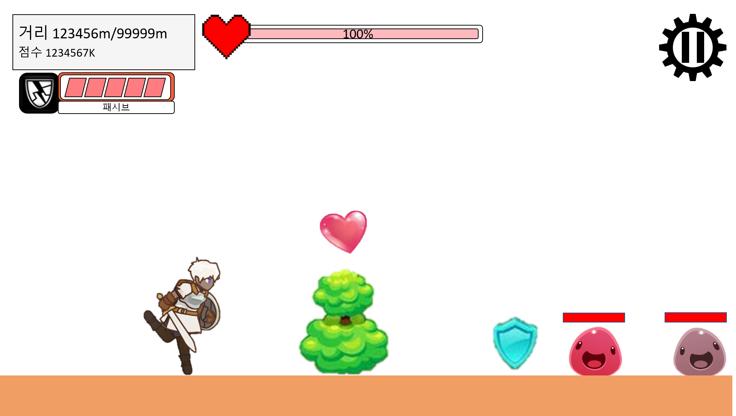
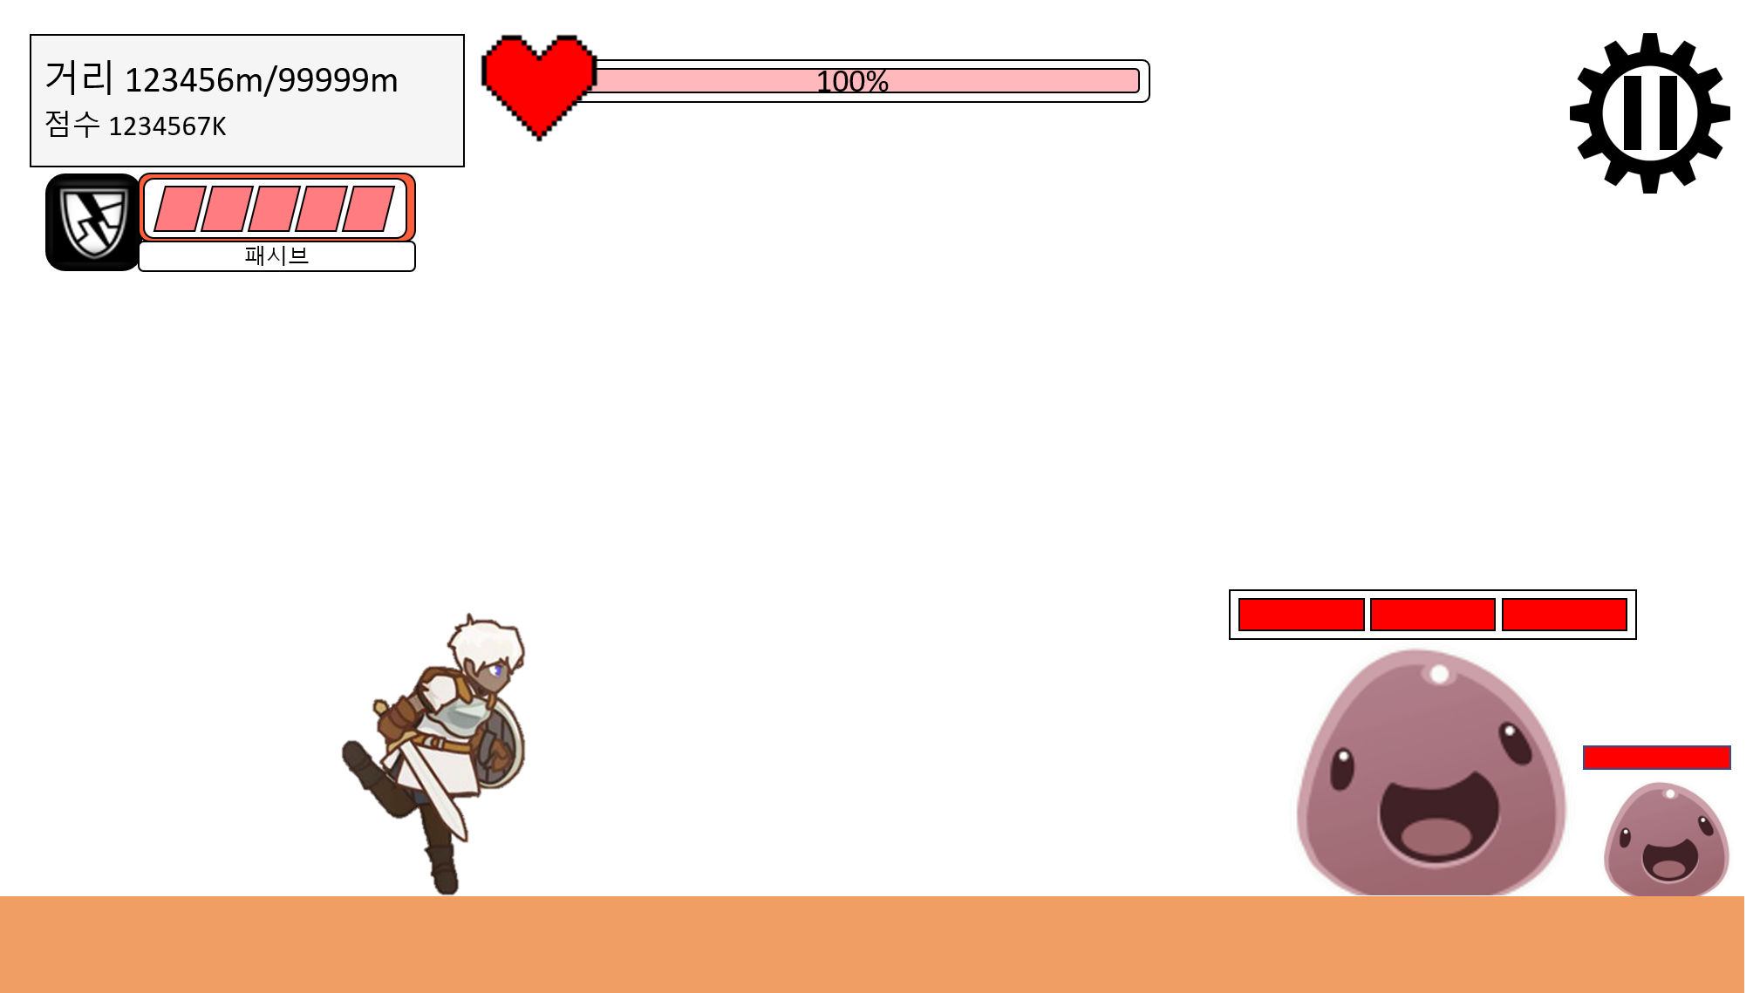
주요 시스템 러닝 구간
조작(러닝)
러닝 구간에서 효과적인
장애물을 부수면서 지나갈 수 있게 해주거나, 속도가 올라가거나, 깎인 체력을 회복 시켜 주는 등의 아이템.
전투 구간에서 효과적인
보스의 최대 체력을 일정 부분 깎거나, 캐릭터의 데미지를 증가 시켜주는 아이템 등
아이템
터치 영역에 따라 각 점프, 공격 조작.
점프: 1회 시 일반, 2회 시 2단 점프
장애물
몬스터
높이에 따라 1단, 2단 점프 장애물로 나뉨. 부딪히면 데미지를 받음.
1. 체력이 적용 되며 공격을 받으면 캐릭터 반대 방향으로 밀려난다.
2. 지정 된 AI에 따라 이동.(캐릭터를 향해, 캐릭터로 부터 멀어지는, 고정 등)
Notes:
룰 적인 부분과 기획 의도를 적자,

Slide 12
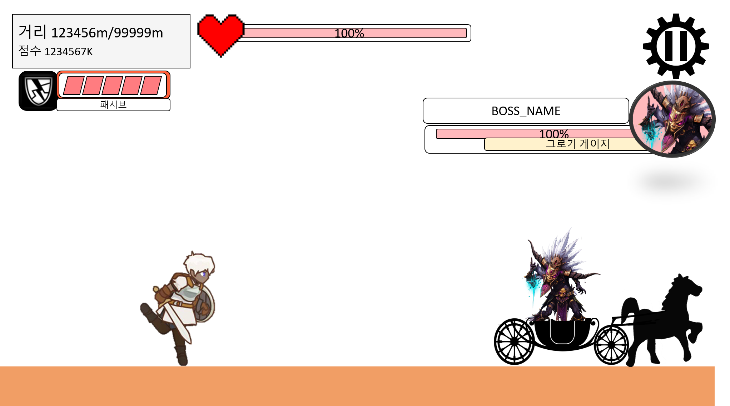
주요 시스템 전투 구간
스테이지에서 일정 이상 러닝 구간이 지나면 전투 구간 진입
서로 마주 보고 보스의 패턴에 맞춰 공격과 방어가 이루어짐.
각 보스의 종류에 따라 특수 패턴 존재.
근접: 돌진. → 캐릭터에게 돌진하여 큰 데미지, 막거나 공격 시 보스가 데미지, 그로기 상태가 됨.
원거리: 도주. → 기타 모션을 통해 도망 가는 연출과 함께 캐릭터가 쫓아감. 보스가 투사체를 던지고 공격과 방어를 통해 보스에게 접근하면 그로기 상태가 됨.
마법사: 캐스팅. → 방어, 회피 등의 모션을 취함. 해당 패턴 때 양측 버튼 연타를 통해 실드를 부수면 짧은 그로기 상태.
둘 다 사용하여 대응 하는 패턴의 경우 방어 시엔 서로 데미지를 안 받고, 공격 시엔 서로 데미지를 받음. 유저가 유리한 방향으로 선택 할 수 있는 패턴.
전투 구간 돌입 시 점프 조작이 바뀜, 각 기본 패턴에 1:1로 대응 하는 조작 존재.
기사: 방어
조작\보스타입 | 돌진 | 원거리 | 마법
방어 | 베기 | 투사체 날림 | 마법 사용
공격 | 돌진 패턴 후 지쳐 있는 모션 일 때 | 근접 했을 때 | 캐스팅
둘 다 | 돌진 패턴 | 일정 %체력 시 도주 패턴 | 도주 패턴
궁수:회피
마법사:방어or회피.
각 패턴 별로 대응하는 조작을 명확히 두어 직관적으로 만들기 위해.
성직자:방어or회피.

Slide 13
주요 시스템 전투 구간
보스의 종류와 능력치 별 포지셔닝.
종류 | 데미지 | 공격 방식 | 회피 난이도(1) | 그로기 저항(2) | 체력
돌진형 | 중 | 근거리 | 중 | 상 | 상
원거리형 | 하 | 투사체 | 하 | 중 | 중
마법사형 | 상 | 투사체 | 상 | 하 | 하
보스는 총 3종류로 나뉘고 종류 마다 패턴 컨셉을 통일. 큰 틀에서 능력치도. 실제 수치와 시스템 상으로 상성인 종류 끼리 추가 데미지. → 캐릭터 별로 상성을 만들어 다양한 캐릭터를 육성, 수집 유도.
보스종류와 캐릭터 직업 간 상성(화살표 방향의 보스,직업에 추가데미지)
(1)투사체 속도, 공격 속도 등 종합 했을 때 유저가 느끼는 난이도
(2)그로기에 빠졌을 때 데미지 감소량, 걸리는 시간 등 종합
보스 종류
돌진형
마법형
원거리형
그로기 게이지: 공식(데미지*그로기 배율 능력치)에 따라 그로기 게이지가 차오르고 보스가 해당 상태일 때 좌우측 버튼 연타를 통해 많은 데미지를 줄 수 있다. → 캐릭터의 능력치 차별화를 위해
캐릭터 직업
궁수
기사
마법
보스 종류 별 패턴 컨셉
시스템 상에서 각 상성에 추가 데미지를 부여, 상성에 맞춰 캐릭터를 선택하면 보스에게 더 많은 데미지를 줄 수 있다.
돌진: 정기적으로 플레이어에게 돌진하는 패턴 발생. 해당 패턴 회피or 방어 시 큰 데미지.
원거리: 꾸준하게 투사체를 날림. 이때 투사체를 피하면서 보스에게 접근해 한 번에 큰 데미지.
성직자 무상성인 대신 타 직업 대비90% 능력치.
마법사: 방어, 거리를 벌리는 등 도망과 동시에 캐스팅 통해 강력한 공격. 대신 그로기에 빠지기 쉬움.

Slide 14
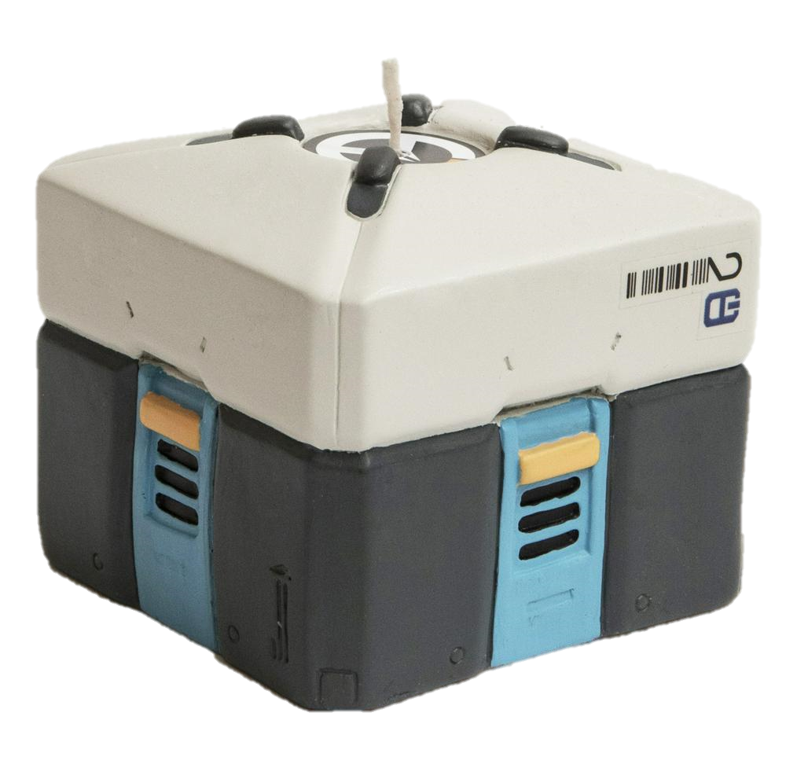
주요 시스템 캐릭터
캐릭터 획득 방법은 크게 두 가지.
메인 스테이지를 클리어 하여 캐릭터가 해금
루트 박스(1)를 통해 획득
일정 수준의 캐릭터는 메인 스테이지를 진행하여 얻게 하고, 나머지 캐릭터는 루트 박스를 통해 획득.
챕터1. (챕터 이름)
1-1
1-2
1-3
1-4
1-5
1-4
메인 스테이지 진행 중 보스 스테이지를 최초 클리어 했을 때 획득
루트 박스(예시 이미지)
스테이지 클리어를 통해 획득 한 재화나 유료 재화를 통해 구매.
루트 박스의 목록에 포함 된 캐릭터, 장비 중 한 가지를 획득.
메인 스테이지를 통해 획득 하는 캐릭터는 조작 난이도와 성능, 직업 등을 고려 하여 지급.
루트 박스는 캐릭터 수집과 육성을 주로 하는 특성상 주요 BM.

Slide 15
주요 시스템 캐릭터
전체적인 의도: 캐릭터는 4가지 직업으로 구분. 직업 별 플레이 스타일과 특징이 존재. 특징은 능력치, 장착 가능한 무기 차별화 등으로 구현 됨.
종류 | 설명 | 의도
레벨 | 스테이지 결과에 따라 경험치 획득. 레벨에 따라 능력치 자동 상승. | 캐릭터를 육성하기 위해 스테이지를 계속 돌게 만드는 요소. 능력치 분배에 따른 복잡함을 줄이고, 같은 캐릭터를 여러 번 획득 하지 않아 같은 캐릭터를 여러 개 육성 할 수 없기 때문에 능력치 분배는 자동.
직업 | 기사/궁수/마법사/성직자 로 나뉨. 직업 별로 착용 가능 한 무기,장비 제한 존재. | 각 직업 별로 주요 능력치가 있으며, 레벨로 상승한 능력치에 퍼센트로 보너스 능력치 부여. 능력치, 사용 가능한 무기 등으로 직업 별 차별화.
체력 | 피격 시 받는 데미지 만큼 감소. 모두 닳으면 사망. | 스테이지의 단계, 수준. 얼마나 실수 해도 되는지에 관여.
공격력 | 공격 시 주는 데미지. | 스테이지의 단계, 수준.
공격 속도 | 초당 공격 회수모든 캐릭터는 초당 1회 이상. (러닝 구간에서는 초당 1회 간격을 기준으로 몬스터가 배치. ) | DPS(초당 데미지) 수준에 관여. 전투 구간에서 보스가 방어하거나, 회피하는 타이밍 등. 공격 시 타이밍을 잘못 맞췄을 때 실수를 복구 하는 정도.
방어력 | 피격 시 받는 데미지가 해당 수치 만큼 감소. + 러닝 구간에서 몬스터와 부딪힐 때 몬스터에게 주는 데미지 증가. | 체력의 효율 상승, 러닝 단계에서 실수에 대해 복구하는 정도. 스테이지 단계, 수준과 관련.
이동속도 | 빠름/중간/느림 3단계로 구분. | 직업 별 난이도 외 에도 캐릭터 마다 조작 난이도 설정하기 위해.
그로기 | 공격 시 데미지에 비례해 그로기 게이지를 쌓음. | 근접 캐릭터는 공격 할 기회가 적거나 데미지가 낮기 때문에 보조 하기 위한 능력치.
스킬 | 패시브/조건 스킬로 구분 됨. 캐릭터 마다 다른 스킬을 가짐. | 각 캐릭터 별 가장 큰 차별화.

Slide 16

주요 시스템 장비, 무기
전체적인 의도: 무기는 캐릭터를 육성 하며 얻는 능력치 이외의 부분을 증가시킴. 크게 무기/방어구로 구분.
무기의 경우
무기 능력치 종류
등급
직업 제한
공격력
공격 속도
방어력
그로기
무기 능력치

Slide 17
주요 시스템 스킬
각 캐릭터 별로 조건부 스킬이나 패시브 스킬 중 하나의 스킬을 가지며, 중복 되는 스킬 없음. 캐릭터 간 가장 큰 차별화 부분.
종류 | 설명 | 상세 내용 | 의도
조건부 | 조건을 만족 했을 때 자동으로 발동 되는 스킬. 기존 RPG 게임의 액티브 스킬의 포지션을 대체 하는 스킬. | 발동 조건 | 스테이지 내에서 스킬 조작을 위한 버튼,UI를 추가하지 않기 위해
 |  | 조작 | 예시
 |  | 효과 | 러닝 구간에서 유리한 스킬. (무적+ 돌진, 거대화 등) 보스 구간에서 유리한 스킬.(스턴, 무적)
패시브 | 스테이지 진입 시 자동으로 획득 하는 버프나 스킬.

Slide 18

주요 시스템 캐릭터
로비 → 캐릭터 선택 화면
종류 | 설명
레벨 | 스테이지 클리어 시 경험치 획득. 레벨에 따라 능력치 자동상승.
직업 | 기사/궁수/마법사/성직자 로 나뉨.
체력 | 피격 시 받는 데미지 만큼 감소. 모두 닳으면 사망.
공격력 | 공격 시 주는 데미지.
공격 속도 | 초당 공격 회수
방어력 | 피격 시 받는 데미지가 해당 수치 만큼 감소
이동속도 | 빠름/중간/느림 3단계로 구분.
그로기 | 공격 시 데미지에 비례해 그로기 게이지를 쌓음.
스킬 | 패시브/조건 스킬로 구분 됨. 캐릭터 마다 다른 스킬을 가짐.
메인 화면으로
도움말
ESC
플레이입장권/보석/골드
(캐릭터 NAME)
직업
기사
보유 스킬 정보
레벨
99/99
스킬1
icon
콤보에 따라 공격 속도 증가.
체력
12345(+12345)
공격력
123456(+12345)
공격 속도
3/3.PERSEC
방어력
123456789
장비 탭으로
이동 속도
빠름/중간/느림
그로기 배율
999%
name
LV99
name
LV99
name
LV99
(종합 투력)
(종합 투력)
(종합 투력)
name
name
name

Slide 19
주요 시스템 스킬
각 캐릭터 별로 조건부 스킬이나 패시브 스킬 중 하나의 스킬을 가지며, 중복 되는 스킬 없음. 캐릭터 간 가장 큰 차별화 부분.
조건부 스킬
설명
내용
패시브 스킬
설명
내용

Slide 20

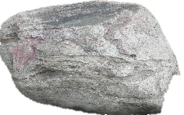


제안 게임 공통 컨셉
frame
frame
frame
일시정지
ATT
area
일시정지
Hp/info
Hp/info
일시정지
Hp/info
Jump
area
기본 – 달리기와 공격의 터치 반응 범위
좌측 영역 – 점프
우측 영역 – 공격
타이밍에 맞춰 계속 적을 밀어 내거나 처치 해야 함.
몹과 접촉하면 몹이 뒤로 밀려나고 플레이어는 데미지를 입음.
데미지가 모자랄 수록 몹이 쌓여 체력이 계속 깎이는 방식.
몹 마다 밀려나는 거리를 다르게 두어 항상 같은 타이밍이 반복되지 않도록.
이외 사항
피격 당한 적들이 날라가는 모션을 통해 타격감과 화면 빈 화면 채우는 효과
공격 이펙트 크기 키워서 타격감 확실하게 주기
frame
Hp/info
일시정지
체력이 남은 적은 뒤로 밀려난다.

Slide 21
전투와 러닝을 결합 하려 했다.
그런데 바꿔놓고 보니, 슬라이딩 키를 공격키로 바꿔 놓은 게임이랑 별반 다를 게 없었다. 기획을 하면 할 수록 게임의 룰이 조잡해지고 살만 덕지덕지 붙더라.
그래서 전투와 러닝을 떼어서 기획 할 수 있게 플레이를 두가지 구간으로 나눴다.
러닝 구간이 먼저 진행 됨
점프와 공격을 통해 러닝을 진행 함. 기존 러닝 게임과 다른 부분은 슬라이딩이 공격으로 대체되었고 이에 따라 타격감이 생긴다.
러닝 부분을 통해서 보스전에 도움을 주는 아이템이나 효과를 얻을 수 있다. 이 부분이 기존 기획에서 무작위 특성을 대체한다.
러닝 구간에서 체력을 관리하고, 아이템을 획득해서 보스전을 잘 진행 하는 것이 주 목표가 된다.
기존 러닝 게임의 목표, 짧은 구간이지만 실수하지 않고 집중해야 한다.
전투 구간이 진행 됨.
보스랑 1:1
보스 유형이 나뉘고
플레이어가 사용 하는 캐릭터 유형 나뉜다.
점프는 방어 관련 조작을 바뀌고, 공격 키는 그대로.
보스 패턴에 맞게 조작을 진행 하는 것 보스와 전투가 진행 됨.

Slide 24
정리
ㅁㄴㅇㄹ

Slide 25
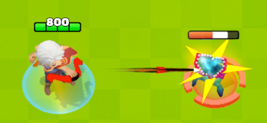
모티브 게임/ 차용 할 요소
궁수의 전설
핵심요소 | 설명
편리한 한 손 조작 | 캐릭터 정지 시 자동 공격 하는 시스템으로 간단한 조작
무작위 능력 | 스테이지 진행 중 무작위 능력 획득으로 플레이 경험 다양화
성장 시스템(무기, 특성) | 무기와 특성 업그레이드로 점점 강해지는 캐릭터
궁수의 전설은 간단한 조작과 스테이지 진행 시 무작위 능력이 쌓여 시너지 효과를 내는 플레이 재미와 무기와 특성을 업그레이드 하는 성장 시스템이 특징이며 좋은 성적을 올리고 있다.
차용 할 요소: 무작위 특성 시스템
처음엔 한 발 씩 쏨.
특성을 획득하면 공격이 강화 됨.
게임의 방향성이 유사, 차용 했을 때 큰 위화감이 없을 것.?
포지션에서 경쟁력으로 삼기 위해.
액션성을 강화 하면서도 기존 경험으로 익숙하게.

Slide 26
플레이 경험과 재미
타이밍에 맞게 조작을 해야 함. 정확한 타이밍에 가까울 수록 긍정적인 결과가 형태. → 플레이 타임이 짧을 수록 유저에게 집중을 이끌어내기 쉽다.
상대적을 캐주얼한 액션에 속한다.
스테이지 단위로 제작, 스테이지 단위 플레이 타임을 조절 할 수 있게 제작.
조작과 콘텐츠로 구분해볼까
스테이지 단위로, 러닝 구간과 전투 구간으로 나눠 진행
 | 러닝 | 전투
집중, 몰입 | 실수(HP 감소, 아이템 놓침 등) 시 전투 구간이 불리해짐. | 피격 시 피드백과 결과에 따른 피드백.
패턴 학습 | 다회 플레이로 패턴을 외우지 않더라도 짧은 단위의 패턴을 익히게 되는 것. | 공격 패턴을 외우고 응용 하는 방식을 학습 하는 것.
짧은 단위의 성장 | 성장 하는 단계 | 성장을 체감 하는 단계
조작 | 전투
점프인지 공격인지 판단+타이밍에 맞춰 키 입력. | 피격 시 피드백과 결과에 따른 피드백.
 | 공격 패턴을 외우고 응용 하는 방식을 학습 하는 것.
 | 성장을 체감 하는 단계

Slide 27
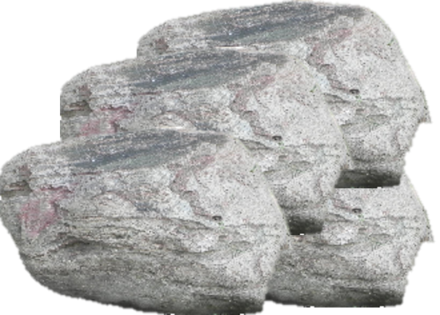




정리
ㅁㄴㅇㄹ
캐릭터
몬스터
스킬
체력
근접
투사체
범위
데미지
딜레이
속도
부채꼴
사각형
무작위 특성
장애물
이동
체력

Slide 28
제안 게임 공통 컨셉
장르 | RPG, 러닝, 액션 | 그래픽, 랜더링 | 2D, Unity
주요 시스템 | 러닝, 캐릭터, 장비, 전투 | 방향성 | 조작과 액션에 집중 하는 러닝 RPG
전체 기획 의도 및 방향성
조작의 단순함: 조작의 종류를 공격과 점프, 2가지로 축약. 직관적으로 적은 공격하고 장애물은 뛰어 넘는다는 룰 적인 부분을 인지
무작위 특성의 시너지: 단순한 조작으로도 다양한 플레이 경험.
모티브 게임 별 차용 점, 차별화 포인트.
판타지 러너: 장애물과 몬스터를 점프와 공격을 통해 극복하며 실패 하지 않으려고 하는 데서 오는 긴장감. 적 처치 시 타격감.
궁수의 전설: 플레이 중에 획득하는 특성이 쌓이며 시너지를 내는 것을 통해 플레이의 재미를 강화 하려 함.
유저는 2가지 조작을 가지고
장애물을 뛰어 넘고,
몬스터는 공격
JUMP
Attack

Slide 29
제안 게임 공통 컨셉
frame
frame
frame
ATT
area
일시정지
일시정지
Jump
area
일시정지
Hp/info
Hp/info
Hp/info
기본 – 달리기와 공격의 터치 반응 범위
좌측 영역 – 점프
우측 영역 – 공격
타이밍에 맞춰 계속 적을 밀어 내거나 처치 해야 함.
몹과 접촉하면 몹이 뒤로 밀려나고 플레이어는 데미지를 입음.
데미지가 모자랄 수록 몹이 쌓여 체력이 계속 깎이는 방식.
몹 마다 밀려나는 거리를 다르게 두어 항상 같은 타이밍이 반복되지 않도록.
이외 사항
피격 당한 적들이 날라가는 모션을 통해 타격감과 화면 빈 화면 채우는 효과
공격 이펙트 크기 키워서 타격감 확실하게 주기
frame
Hp/info
일시정지
체력이 남은 적은 뒤로 밀려난다.

Slide 30


거리 123456m/99999m
점수 1234567K
100%
JUMP TOUCH AREA
ATTACK TOUCH AREA
패시브
이동 방향
이동 방향
Knock back distance
heavy
normal
light
Att box
UI 배치와 이동 방향과 조작 범위와 몬스터가 피격 당했을 때 밀려나는 거리에 대한 예시.

Slide 31
제안 게임 공통 컨셉
캐릭터 시스템
캐릭터: 각기 다른 스킬을 가진 다양한 캐릭터를 캐릭터를 수집하고 레벨과 스탯 포인트 분배로 성장 유도, 오래 즐길 수 있는 요소로.
밸런싱 : 캐릭터의 레벨과 스탯, 장비의 강화 수치 등이 종합한 수치가 플레이어가 갈 수 있는 최대 거리가 되므로, 이를 참고하여 밸런싱
메인 화면으로
도움말
플레이입장권/보석/골드
ESC
스탯 관련한 컨셉
레벨: 스테이지 클리어 시 경험치를 획득.
체력: 받을 수 있는 데미지 한계량
공격력: 스킬, 일반 공격의 수치에 관여
공격 속도: 1초에 몇 번 공격 하는지,
방어력: 피해 감소, 부딪힌 적에게 주는 피해량.
이동 속도: 캐릭터의 전체적인 성능과 난이도에 따라 부여.
(캐릭터 NAME)
잔여 스탯
99
보유 스킬 정보
레벨
+
99/99
스킬1
icon
스킬2
icon
스킬3
icon
체력
+
12345(+12345)
공격력
123456(+12345)
+
패시브
효과: 때릴 수록 공격 속도 빨라 짐
공격 속도
3/3.PERSEC
+
방어력
123456789
+
장비 탭으로
이동 속도
빠름/중간/느림
+
name
LV99
name
LV99
name
LV99
(종합 투력)
(종합 투력)
(종합 투력)
name
name
name

Slide 32
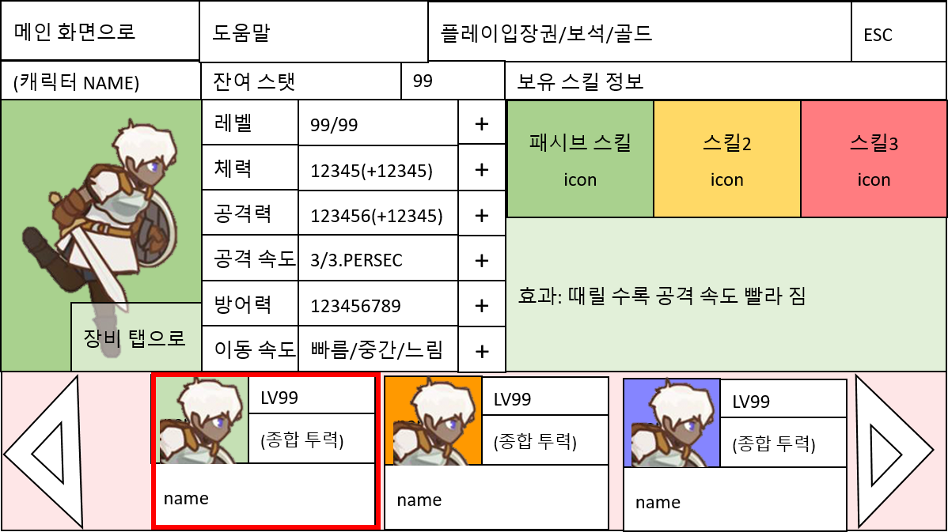
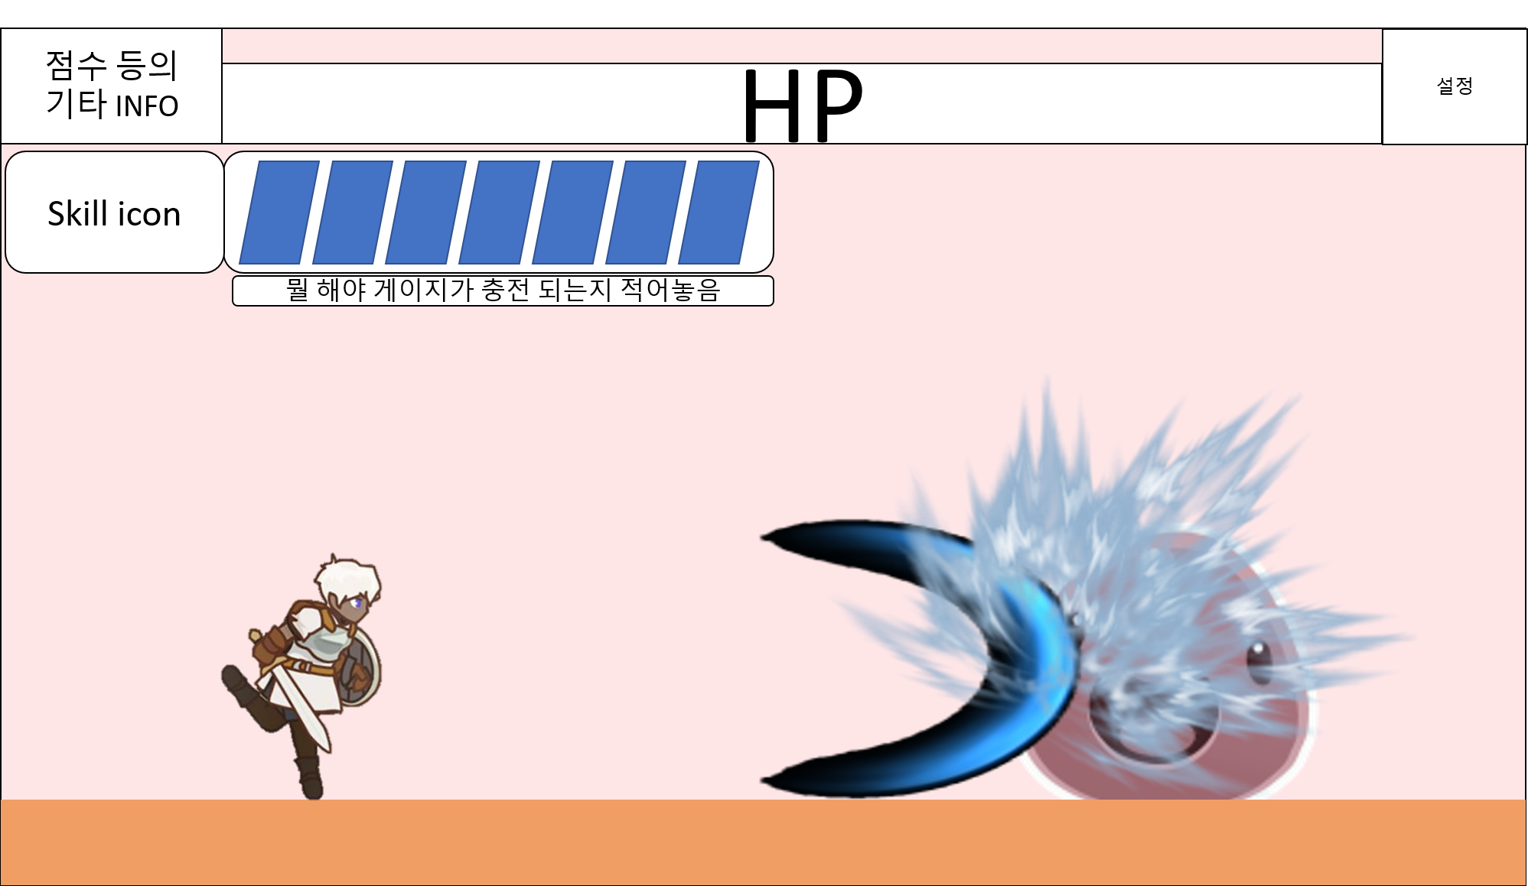
제안 게임 공통 컨셉
스킬 시스템
스테이지 진행 중 항상 적용 되는 스킬과
조건을 만족하면 자동으로 발동 하는 스킬이 있음.
다양하고 창의적인 스킬을 추가하여 각 캐릭터를 수집 할 만한 이유를 만듦.
스킬 포지셔닝 1. 다른 RPG에서도 흔하게 볼 수 있는 스킬 부터▷ 몬스터를 잡아서 게이지가 충전 되고, 게이지가 모두 충전 되면 강력한 검기를 날린다.
스킬 포지셔닝 2. 스킬 자체가 챌린지, 하나의 도전이 되도록 유도▷ 특정 조건 만족 시 변신, 이동 속도 대폭 증가. (시간 대비 거리는 늘지만 난이도 대폭 상승)
스킬 포지셔닝 3. 재화 관련, 더 많이 재회를 주는 스킬을 가진 캐릭터.

Slide 33
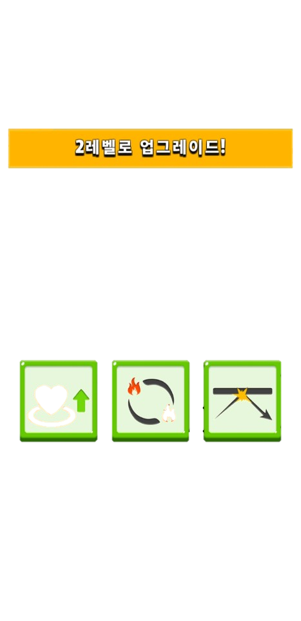

제안 게임 공통 컨셉
무작위 특성 시스템
특성 도감 (아웃 게임)
예시 특성
?
?
이름: 돌격전사
넉백 당한 적을 투사체 취급
조건 적과 부딪힐 때
능력: 밀치기, 데미지 X% 감소, 데미지 X
근접 캐릭터
(해당 특성 이름)
위치 확인용 BAR 설치
투사체가 폭발 유발
몬스터를 투사체로 쓰는 검사?
투사체 개수 +1
특성은 상/중/하, 로 나눠 아이콘 표시.
위치에 맞춰 길이가 긴 BAR 형태의 UI에 이름 표시.
아이콘에 닿으면 특성 획득.
획득한 특성은 한 게임, 스테이지가 끝나면 리셋 된다.
이렇게 획득 한 특성들은 해금 되어 아웃게임에서 확인 가능
게임 내 텍스트로는 정확한 확인이 어려움.
특이한 스킬이나 능력을 부여 하는 방식으로
캐릭터의 능력치는 캐릭터 강화 시스템을 통해 부여.
무작위 특성이 조합 되어 시너지가 생기도록.
많이 섞을 수록 예상치 못하게 강력한 시너지가 발생 할 수 있음.
유저가 스테이지 실패 시 쌓았던 특성이 사라지므로 아쉬워 하고, 다시 도전 하게 유도 하는 요소로 작용.

Slide 34
제안 게임 공통 컨셉
장비 시스템
캐릭터에 장착하여 능력치를 올려주는 기능을 가진 아이템.
플레이 보상으로 얻은 재화로 장비를 해금하고, 캐릭터에게 장착.
플레이입장권/보석/골드
장비 아이템 컨셉.
일정 량의 능력치 상승.
스테이지 내에서 만 얻을 수 있는 무작위 특성 중 일부가 옵션으로 적용 됨.
무작위 부분에 유저가 관여 할 수 있는 부분을 만들어 부정적인 피드백을 완화
3. 플레이를 통해 얻은 재화로 강화.
메인 화면으로
도움말
ESC
(캐릭터 NAME)
착용 중인 장비
무기
방어구
목걸이
반지
공격력 +123456789, 체력+123456789
공속+123456789, 방어력 123456789
무기
방어구
능력: 넉백, 감전 등의 능력(인 게임에서 얻는 능력들)
목걸이
반지
공격력 +123456789, 체력+123456789
공속+123456789, 방어력 123456789
캐릭터 정보
name
LV99
name
LV99
name
LV99
(종합 투력)
(종합 투력)
(종합 투력)
name
name
name

Slide 35
닥치고 돌격 하는 전사
세부 컨셉 제안
1.러닝 장르 강화
2.액션 장르 강화
3.보스 전 위주로

Slide 36
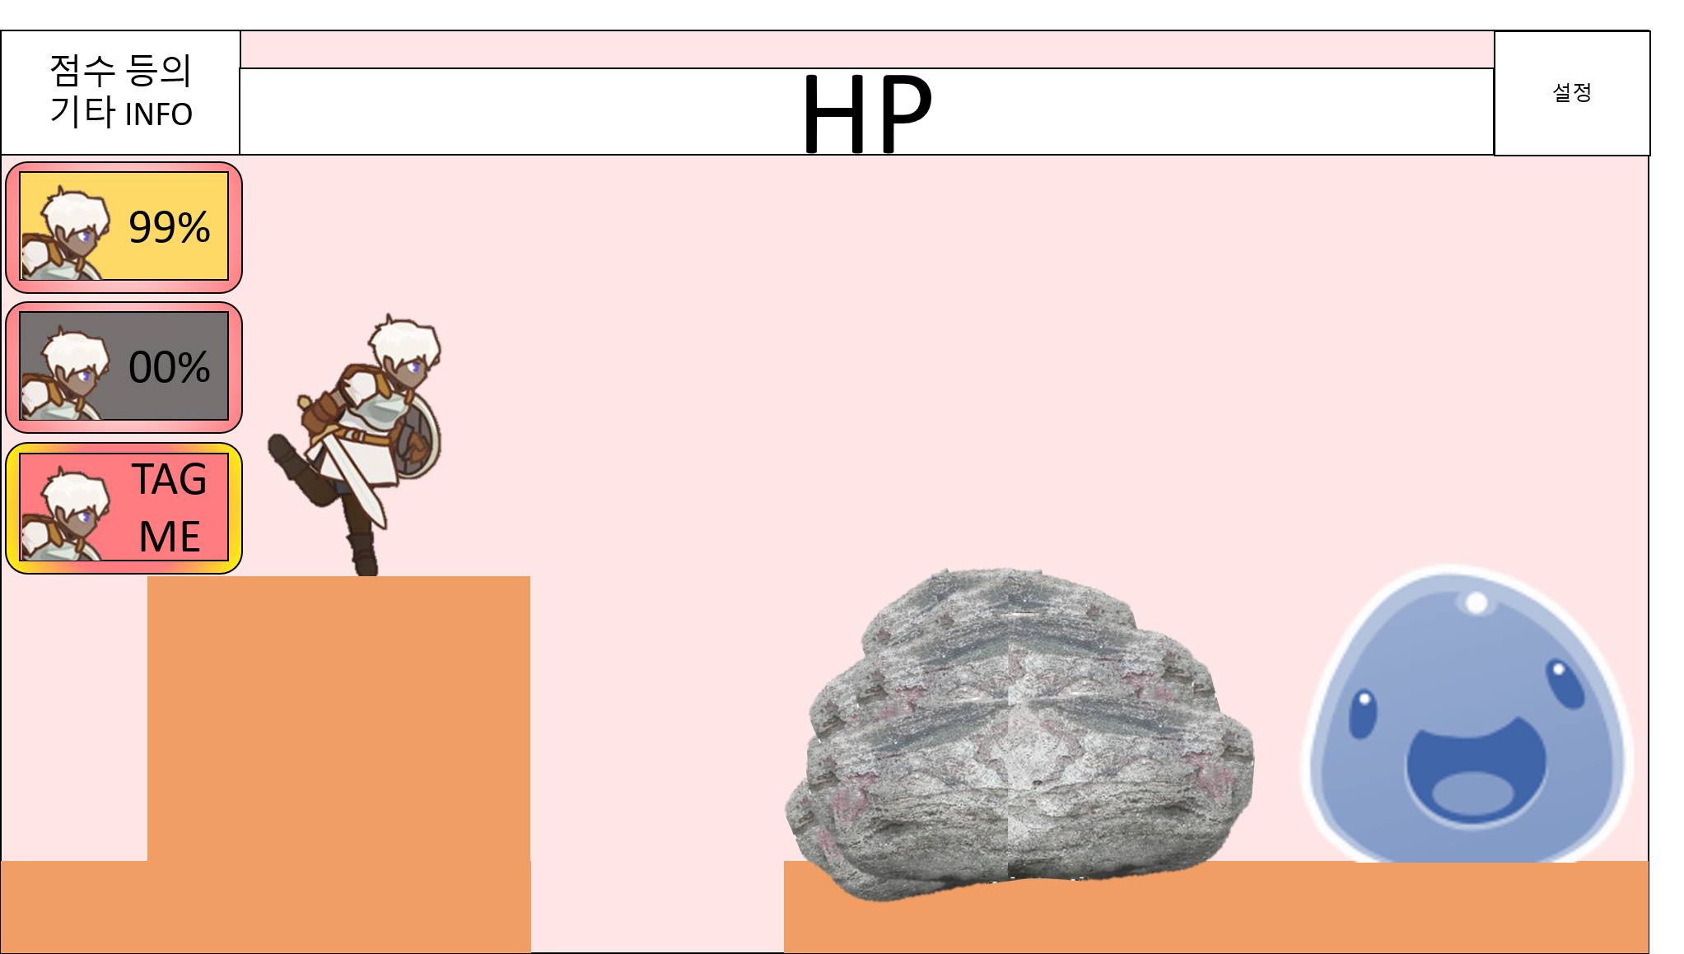
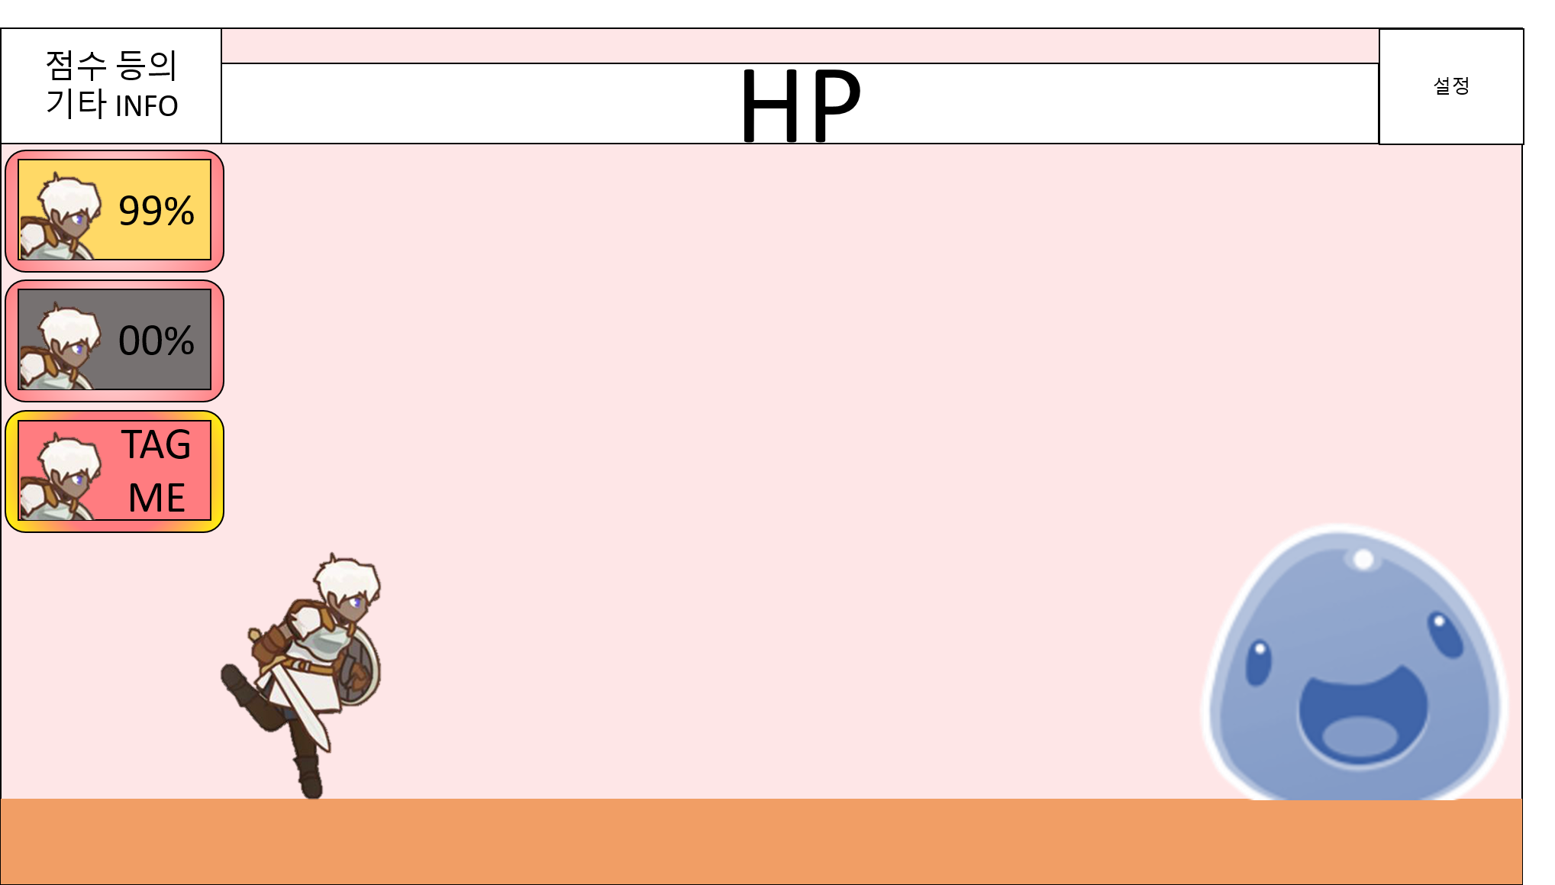
게임 컨셉 제안: 1번안
러닝 장르 성향을 강화
기획 의도: 빠른 속도와 장애물과 몬스터에 즉각적인 반응을 하는 것 유도, 태그 시스템을 통해 상황에 맞는 스킬과 캐릭터를 유저가 선택해 쓸 수 있도록
태그 시스템: 예비 캐릭터를 등록 해 뒀다가 태그(교체) 시 캐릭터 별 효과. 쿨타임, 일정 수 이상의 몹을 처치 시 발동. 무적 달리기 등 러닝에 관련된 다양한 효과.
러닝 장르 게임에 공격과 무작위 특성이 추가 된 형태가 될 것. 몬스터 생성 타이밍은 좀 더 규칙적으로, 캐릭터 공격력과 몬스터 체력은 낮고, 절벽 설치 등
레벨 디자인을 통해 멀리 가는 것을 방해 하는 요소 추가. 무작위 특성 또한 캐릭터의 체력과 이동 속도, 충돌 시 데미지 감소 등의 러닝에 관련된 효과를 가질 것.
태그 시스템 UI 예시.
기존 패시브 스킬을 제외한 스킬들이 태그 시 발동 되는 방식으로 바뀜.

Slide 37
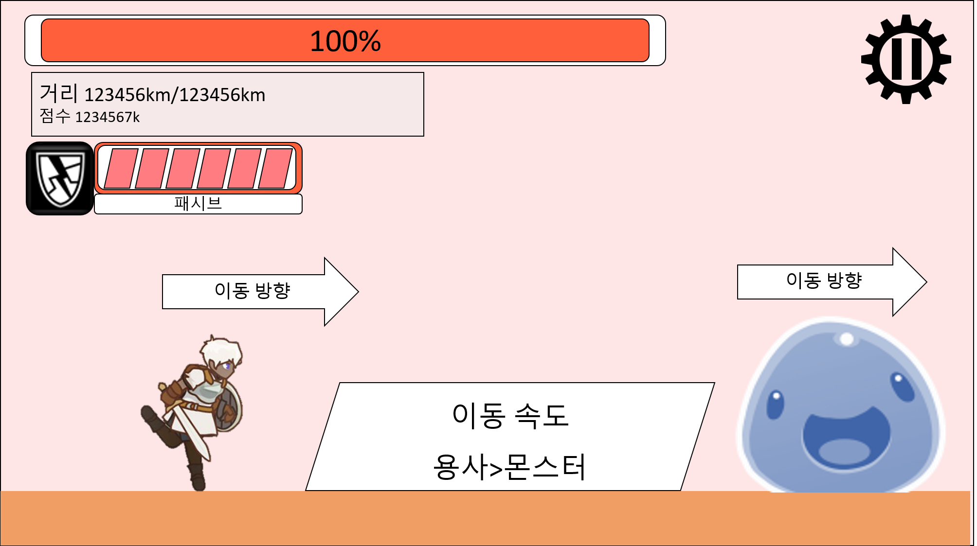
게임 컨셉 제안: 2번안
용사가 몬스터를 쫓는 방식, 느린 속도감, 액션 강화
기획 의도
전반적인 속도를 낮추고 전투에 집중. 무작위 능력이 전투 관련한 능력으로 채워지고, 다양한 시너지가 나도록 설계.
전체 룰 변경: (기존) 몬스터가 다가옴 → (변경) 용사가 몬스터를 쫓아감.
몬스터를 식별 하고, 결정 하는 시간 여유가 생김. 이에 따라 좀더 액션과 전투에 집중 유도.
용사와 몬스터의 이동 속도의 차이에 따라 전반적인 난이도가 설정 됨.
기존보다 순발력에 따른 난이도가 점진적으로 적용 됨. 기존 시스템의 경우 이동 속도와 난이도가 비례 하고, 이동 속도와 몰입과 재미에 관여 했음
이속 = 난이도 = 몰입과 재미 였다면
이속= 난이도, 몰입=전투 액션

Slide 38
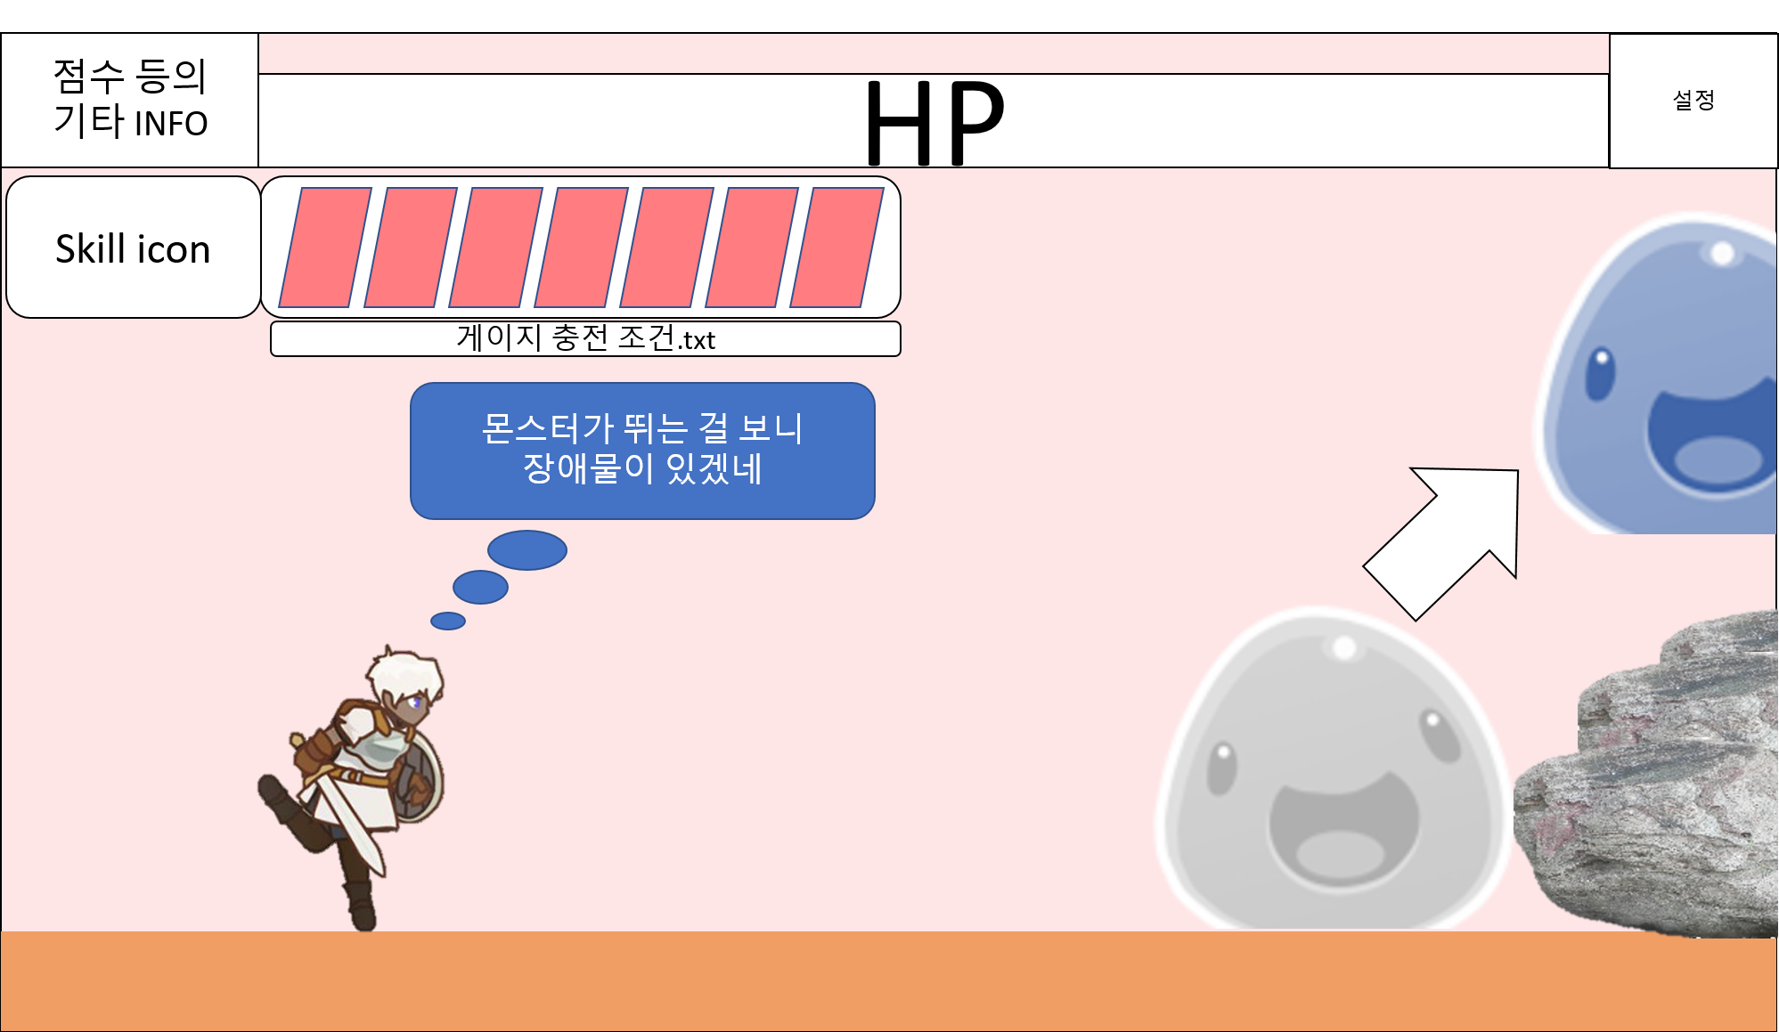
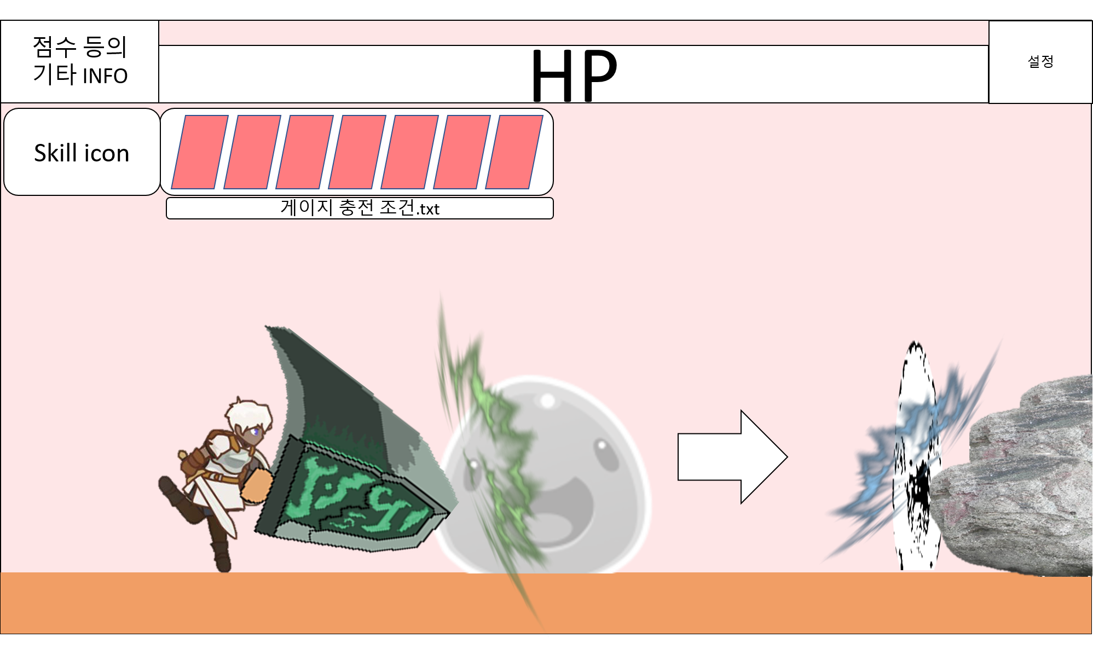
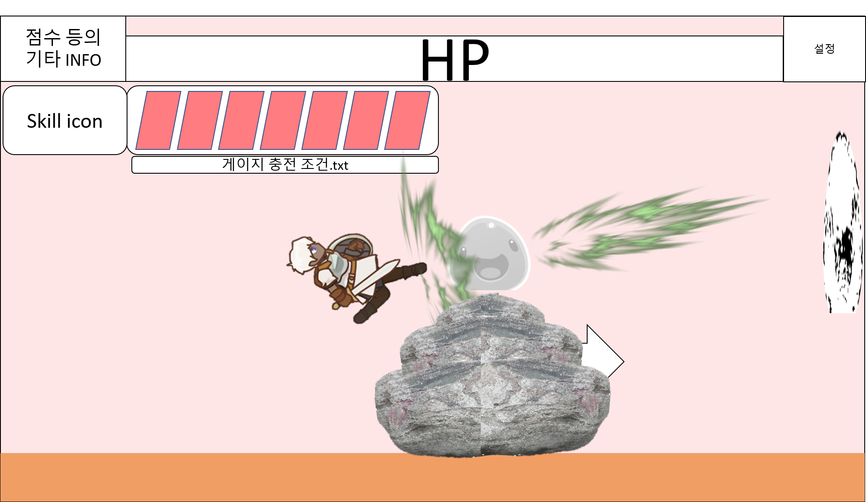
게임 컨셉 제안: 2번안
용사가 몬스터를 쫓는 방식, 느린 속도감, 액션 강화
그 외 변경, 고려 사항
지형과 몬스터의 상호작용을 미리 설정 하여 타격감과 액션 성 살림.
몬스터가 뛰는 걸 보니 장애물이 있겠네
◁ 넉백 당한 몬스터가 장애물에 부딛 힐 때. 추가 애니메이션과 데미지
장애물이 이전 보다 더 빨리 다가 오는데, 몬스터가 장애물에 점프 하는 것을 보여 줌으로 써 몬스터에 집중 하고 있었더라도, 장애물이 있다는 것을 알 수 있도록 함.
◁ 장애물 위에서 캐릭터와 몬스터가 겹칠 때 발차기 애니메이션과 몬스터 넉백.

Slide 39
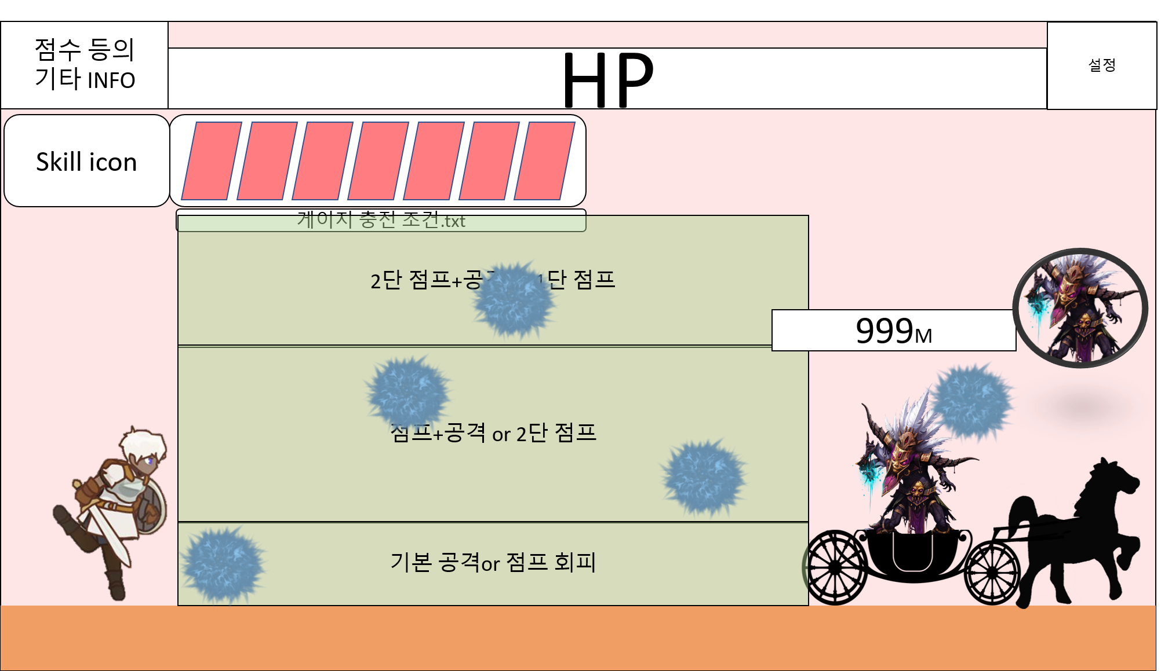
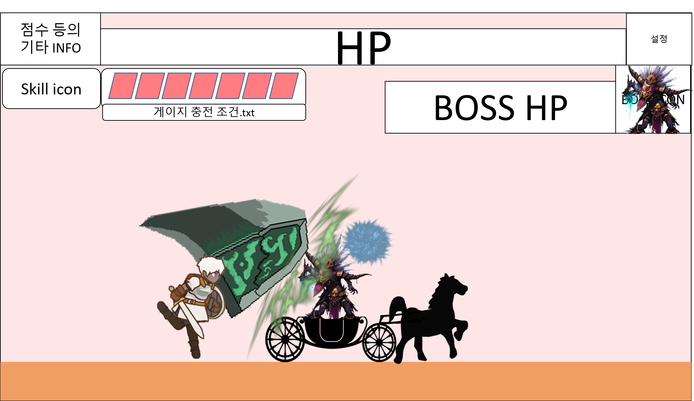
게임 컨셉 제안: 3번안
보스 전에 중점을 두는 컨셉
기획 의도: 다양한 보스 패턴을 제작하여 성취감과 목표 의식 극대화.
패턴 페이즈
공격 페이즈
스테이지 진행 중 일정 구간 진입 시 무작위 보스 등장.
점점 마차와 가까워 짐. (위 이미지는 예시 패턴, 공격을 피하거나 투사체를 부수면서 전진.)
3. 일정 거리, 특정 조건 충족 시 공격 타이밍이 생김.
4. 딜 타이밍 끝나면 서로 멀어짐. 어느 한 쪽이 사망 할 때 까지 반복.
개성 있는 보스를 추가하고, 보스를 처치 했을 때 특정 보스만 드랍 하는 장비, 재화 등 보상 체계를 통해 재미 보강.

Slide 40
컨셉 제안 종합
기획 의도 | 주요 시스템 | 차별화 포인트 | 핵심 경험
차별화 된 액션이 있는 러닝 RPG | 무작위 특성, 러닝 액션, 캐릭터와 장비. | 공격과 점프로 런, 무작위로 쌓이는 특성 시너지 | 예상치 못한 특성 시너지, 실패에 대한 피드백과 긴장감
방향성 | 러닝 장르의 기존 경험 강조 | 액션 장르의 경험 강조 | 보스 콘텐츠 위주의 순환 플레이
기획 의도 | 더 빨리, 더 멀리 가도록 유도, 더 많은 집중을 요구 | 공격 방식을 숙련 하고 캐릭터의 육성 방향에 고민을 요구 | 개성 있는 공격 패턴을 다양하게 제작해 보스 콘텐츠에 집중
변경 시스템 | 태그 시스템 | 적 캐릭터가 달리는 방향 변경. | 보스 스테이지 추가
내용 | 미리 n명 팀을 구성 플레이 중에서 조건이 충족 되면 미리 구성된 팀과 선택해 교체 가능. | 적 캐릭터가 장애물을 넘음. 적 캐릭터가 느리게, 플레이어에게 접근 | 일정 구간 진입 시 보스 등장. 각 보스마다 패턴이 다르고, 무작위로 등장 보스가 정해짐
기존 경험과 비교 | 보다 다양한 캐릭터를 획득 하고, 이를 위해 더 많은 플레이와 자주 플레이. | 적을 확인 할 수 있는 시간 여유가 늘어 공격 액션에 집중 하는 시간 증가 | 각 보스의 패턴을 익히고 공략 하는 재미.

Slide 41
감사합니다.
김광현

Slide 43

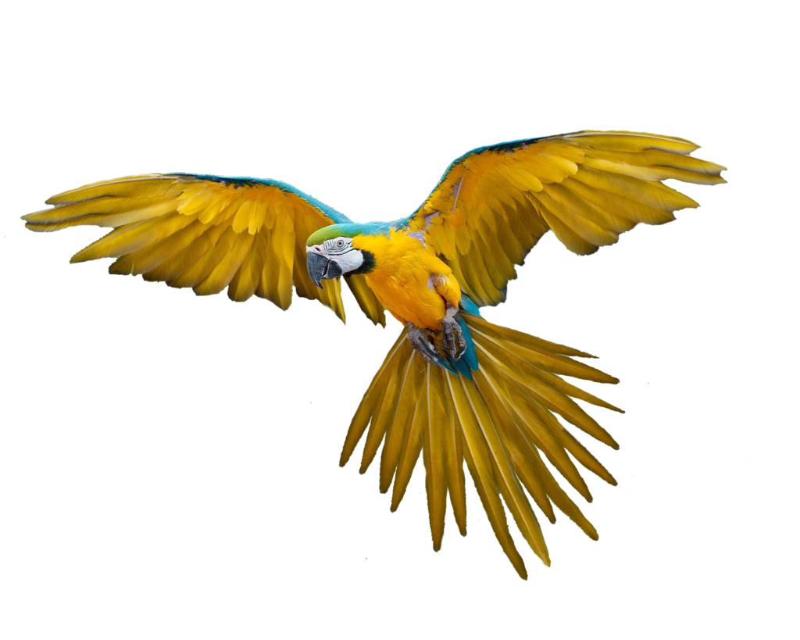
거리 123456m/99999m
점수 1234567K
100%
방어 무시 스킬

Slide 44
거리 123456m/99999m
점수 1234567K
100%
투사체 추가
방어 무시 스킬
검기 추가
갈래 투사체

Slide 45
거리 123456m/99999m
점수 1234567K
100%
방어 무시 스킬

Slide 46
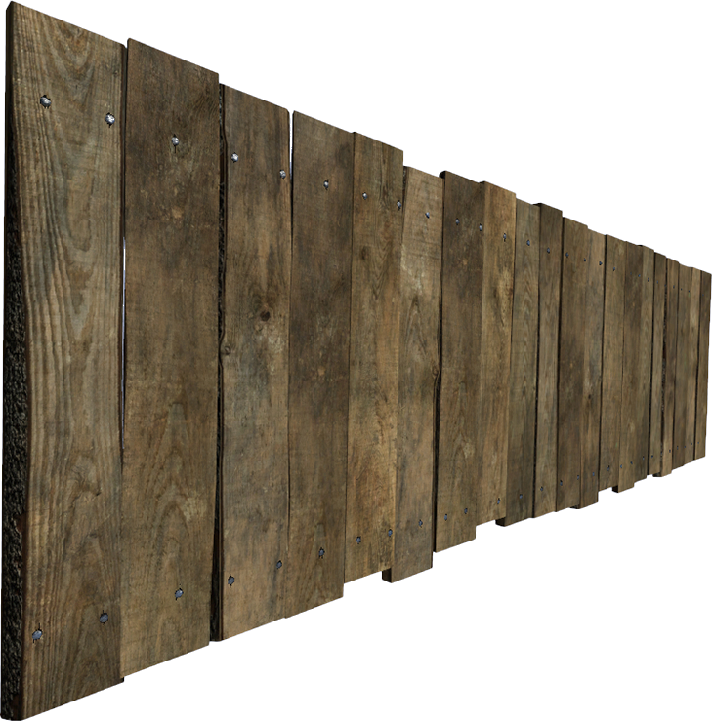
거리 123456m/99999m
점수 1234567K
100%
방어 무시 스킬

Slide 47
거리 123456m/99999m
점수 1234567K
100%
방어 무시 스킬
character_name_L
character_name_R

Slide 48
거리 123456m/99999m
점수 1234567K
100%
방어 무시 스킬
character_name_L
character_name_R

Slide 49


거리 123456m/99999m
점수 1234567K
100%
패시브

Slide 50

거리 123456m/99999m
점수 1234567K
100%
패시브

Slide 51
거리 123456m/99999m
점수 1234567K
100%
패시브

Slide 52
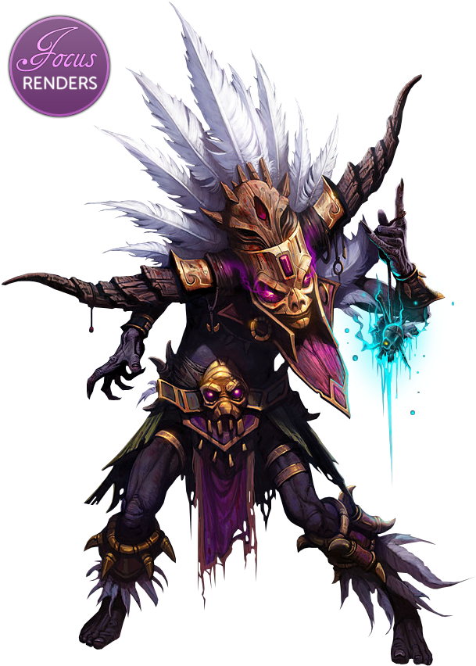
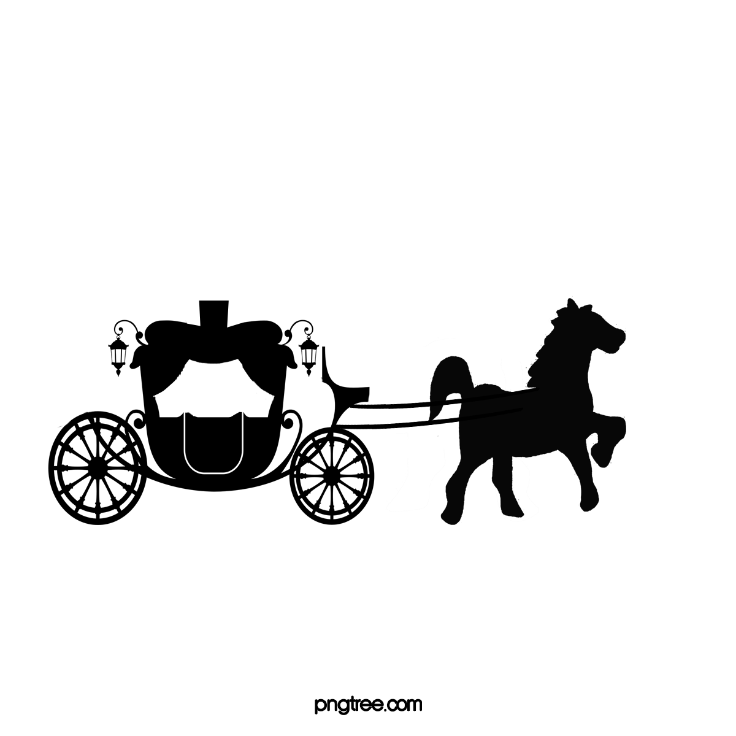
거리 123456m/99999m
점수 1234567K
100%
패시브
BOSS_NAME
100%
그로기 게이지

Slide 53
999
User_name
Currency icon
Currency icon
menu
100%
quest
story
level
Character_name
story
story
story
content
content
content
START

Slide 54
999
User_name
Currency icon
Currency icon
menu
100%
quest
story
level
Character_name
여유1
여유2
여우3
content
content
content
STAGE

Slide 55


Slide 56


신시내티에서 울펜 슈타인을 소집중 입니다…

Slide 57










불러 오는중…
방어 파괴
방어 파괴 스킬은 갑옷을 입은 적의 방어를 무시하는 공격을 하지.
갑옷을 둘둘 입은 놈들이 맘에 들지 않는다면 선택해봐! 이걸로 ‘(다른 캐릭터 이름)’도 한 방 때려줬으면 좋겠어.
캐릭터 이름

Slide 58
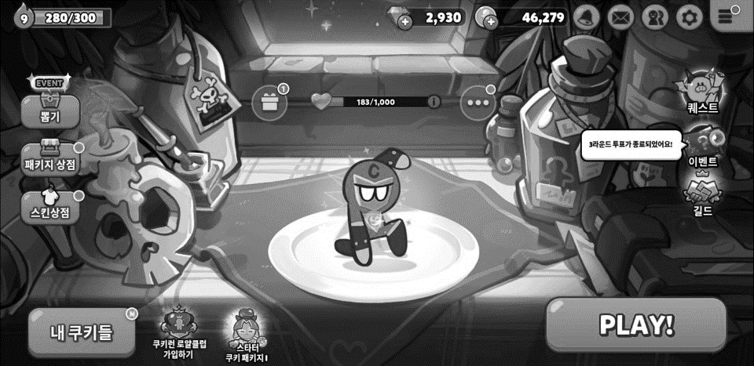

Slide 59

점수 등의 기타 INFO
설정
HP
SKILL UI area
Jump touch area
Attack touch area
Knock back distance
heavy
normal
light
Att box
frame
Hp/info
일시정지
Jump
area
ATT
area

Slide 60
점수 등의 기타 INFO
설정
HP
SKILL UI area
frame
Hp/info
일시정지
Jump
area
ATT
area

Slide 61

점수 등의 기타 INFO
설정
HP
Skill icon
뭘 해야 게이지가 충전 되는지 적어놓음

Slide 62
점수 등의 기타 INFO
설정
HP
Skill icon
뭘 해야 게이지가 충전 되는지 적어놓음
이동 속도
용사>몬스터

Slide 63
점수 등의 기타 INFO
설정
HP
Skill icon
게이지 충전 조건.txt
몬스터가 뛰는 걸 보니 장애물이 있겠네

Slide 64

점수 등의 기타 INFO
설정
HP
Skill icon
게이지 충전 조건.txt

Slide 65

점수 등의 기타 INFO
설정
HP
Skill icon
게이지 충전 조건.txt
2단 점프+공격 or 1단 점프
점프+공격 or 2단 점프
기본 공격or 점프 회피

Slide 66
점수 등의 기타 INFO
설정
HP
Skill icon
게이지 충전 조건.txt
2단 점프+공격 or 1단 점프
점프+공격 or 2단 점프
기본 공격or 점프 회피

Slide 67
점수 등의 기타 INFO
설정
HP
Skill icon
게이지 충전 조건.txt
2단 점프+공격 or 1단 점프
999M
점프+공격 or 2단 점프
기본 공격or 점프 회피

Slide 68
점수 등의 기타 INFO
설정
HP
Skill icon
BOSS ICON
BOSS HP
게이지 충전 조건.txt

Slide 69
점수 등의 기타 INFO
설정
HP
99%
00%
TAG
ME

